Slide 1
Мотивация успешности в преподавании иностранного языка
Автор : Фокина Галина Владимировна,
учитель немецкого и английского языка
МАОУ «СОШ №28»
2015

Slide 2
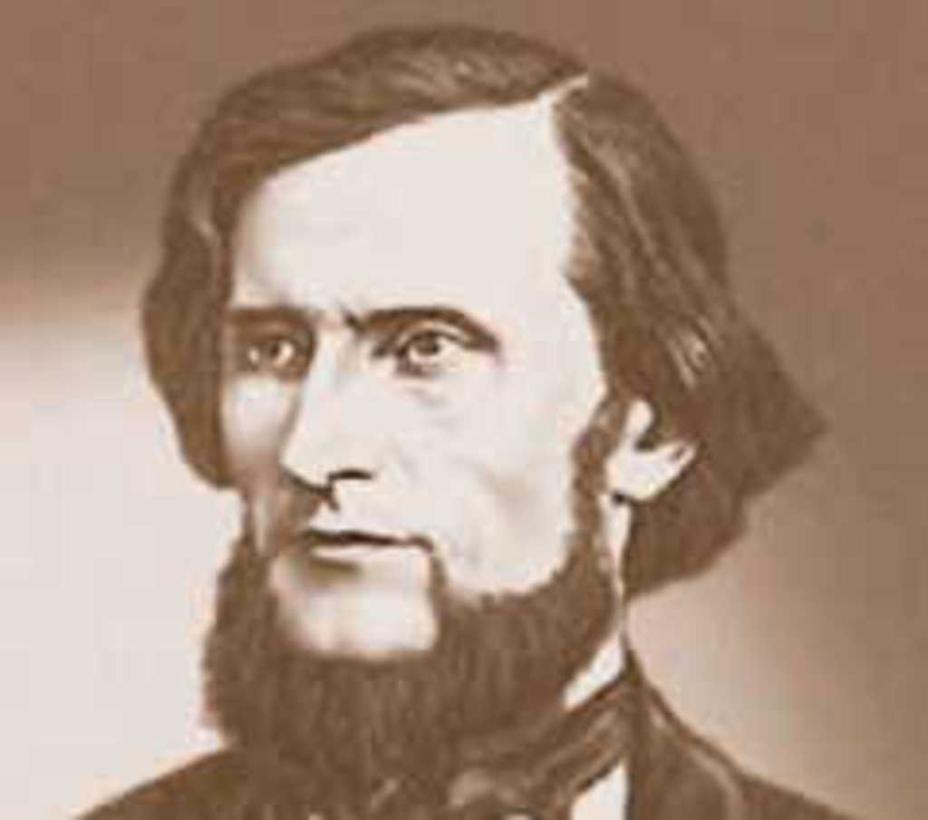
Учение, лишенное всякого интереса и взятое
только силой принуждения, убивает в ученике
охоту к овладению знаниями. Приохотить
ребенка к учению гораздо более достойная
задача, чем приневолить.
К.Д. Ушинский

Slide 3

Составляющие факторы понятия «мотивация»:
- потребность
- мотив
- цель

Slide 4
Побудителями человеческого поведения являются интересы, стремления, желания и намерения.

Slide 5
Кабинет – цитадель иностранного языка.

Slide 6
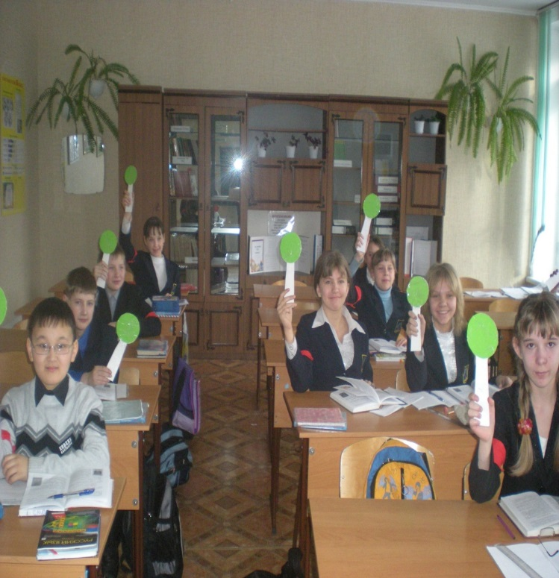

игра
… в игре человек испытывает такое же наслаждение
от свободного обнаружения своих способностей,
какое художник испытывает во время творчества.
Ф. Шиллер.

Slide 7
Творческая самостоятельная работа – это изложенный устно или написанный на иностранном языке материал по определенной теме, красочно оформленный учеником в соответствии с его способностями и представленный для оценивания.

Slide 8
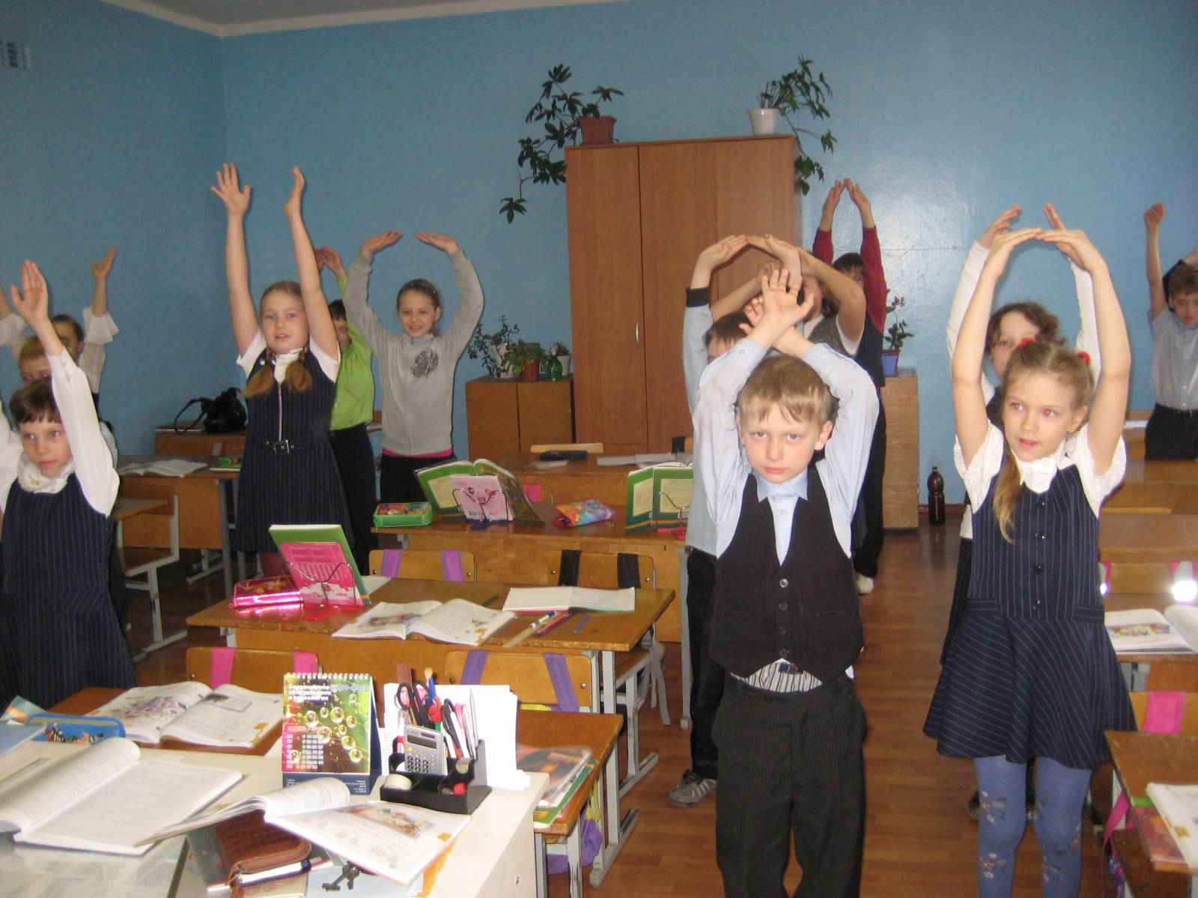
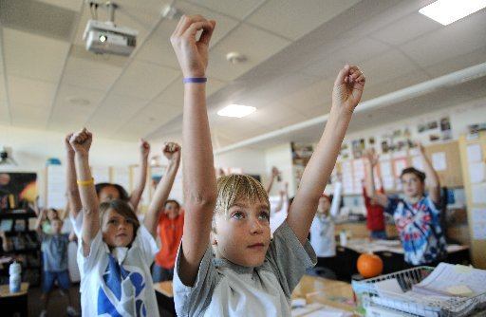
физкультминутки
Использование физминуток ведет к повышению творческого потенциала учащихся, к осмысленному и быстрому освоению лексического, грамматического, фонетического материала (согласно программе) и позволяет компенсировать негативные последствия переутомления.

Slide 9


Внеклассная работа
При организации и проведении внеклассного мероприятия от учителя требуется тонкое и умелое наблюдение и изучение интересов учащихся, учет их возрастных и психологических особенностей, их интересов.

Slide 10
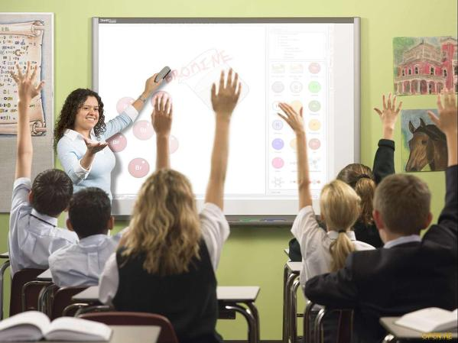
Спасибо за внимание!

